Slide 1


Kampania Społeczna
AlcoSfery

Slide 2
Cele projektu:
Zwrócenie uwagi na specyfikę grupy wysokofunkcjonujących alkoholików
Zmiana sposobu myślenia o osobach uzależnionych podejmujących leczenie
Zachęcenie osób w grupie ryzyka do skorzystania z profesjonalnej pomocy

Slide 3
HFA
- problem z identyfikacją
- unikanie pomocy
- usprawiedliwianie swojego picia
- wypieranie problemu (również przez otoczenie)
- picie w samotności
- doskonała umiejętność organizowania "zewnętrznego" życia - sukcesy zawodowe, wysoka pozycja społeczna, szanowani w środowisku
KOBIETY
ze względu na wzorce kulturowe i społeczne:
- mają mniejsze wsparcie otoczenia, niż mężczyźni
- zmagają się z większym wstydem, podejmując leczenie
AlcoSfery
MŁODZIEŻ
- obniżający się wiek inicjacji alkoholowej
- zacierająca się granica między chorobą a młodzieńczym buntem

Slide 4
Działania:
Publikacja nadesłanych listów
Test diagnostyczny
Wsparcie wydania książki Picie. Opowieść o miłości
Ogólnopolska kampania medialna (edukacja, informacja)
Blog
Lista profesjonalnych ośrodków
W planach:
Warsztaty dla pracodawców
Warsztaty dla osób profesjonalnie świadczących pomoc psychologiczną

Slide 5
17 października 2012r. Odbył się briefing prasowy inaugurujący Kampanię Alcosfery. Od tego czasu ukazały się 74 publikacje:
telewizja – 7
radio – 4
prasa – 9
internet – 54

Slide 6
4
9
54

Slide 7
Radio:
Chilli Zet
Polskie Radio Program 3
Polskie Radio Program 4
Antyradio

Slide 8
Prasa:
Gazeta Wyborcza
Newsweek
Wprost
Przekrój
Zwierciadło (x2)
Gala
Dziennik Polska
Świat Problemów

Slide 9
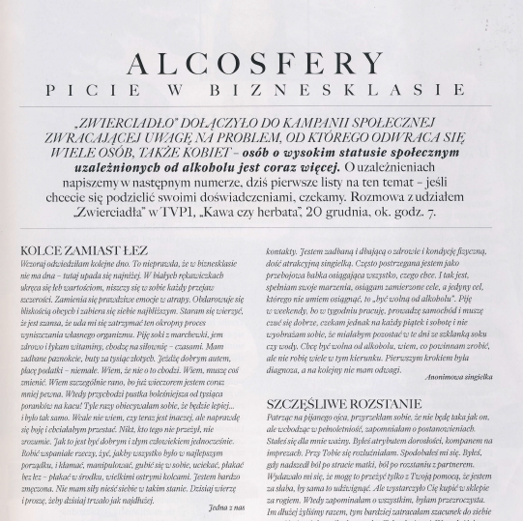

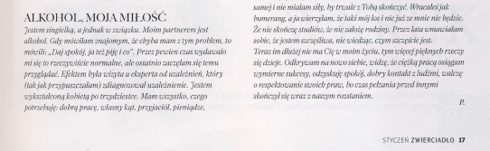

Slide 10


Slide 11
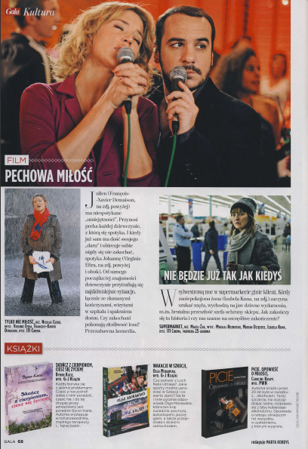



Slide 12


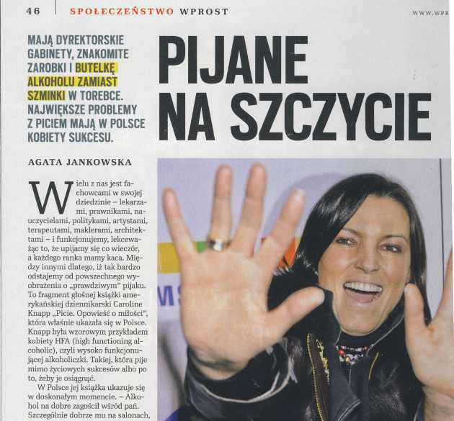
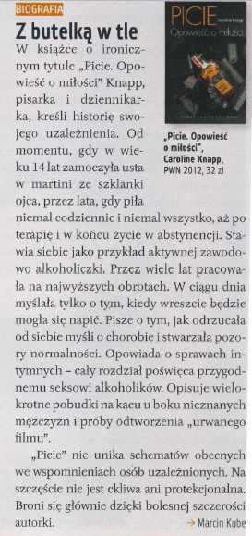

Slide 13



Slide 14
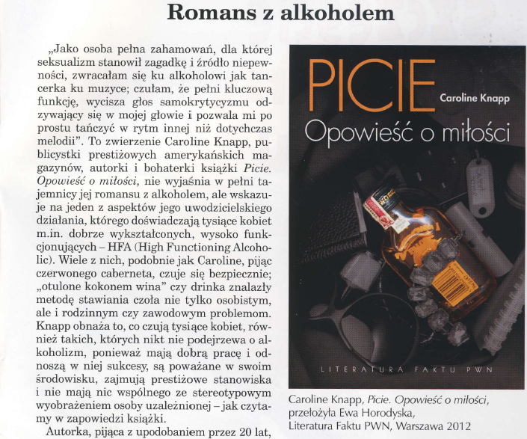

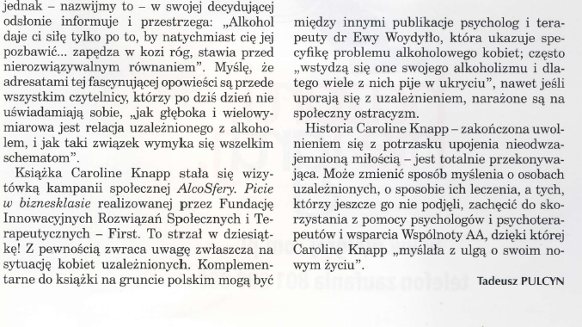

Slide 15







Telewizja:

Slide 16
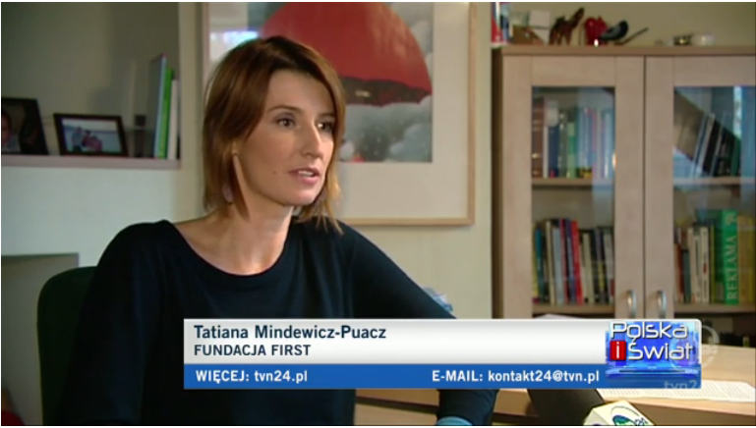
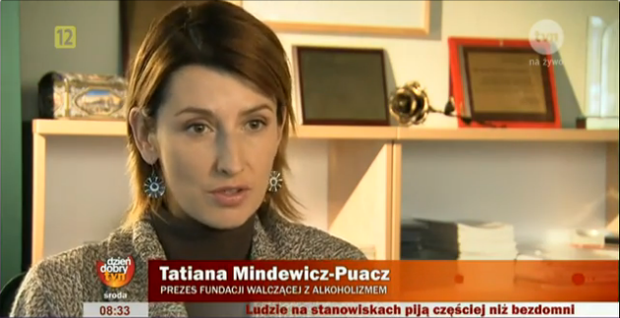

Slide 17
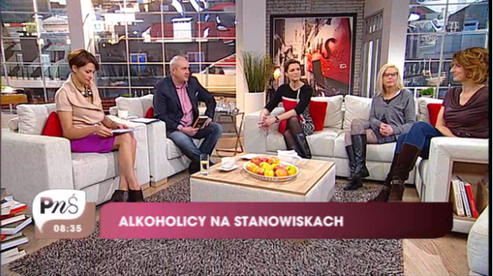
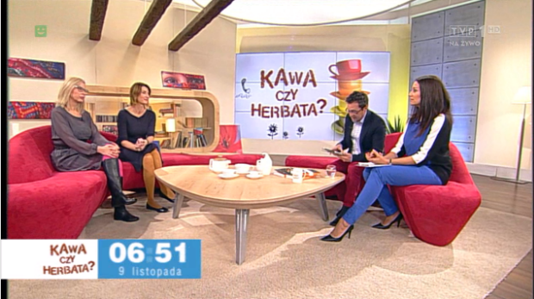

Slide 18
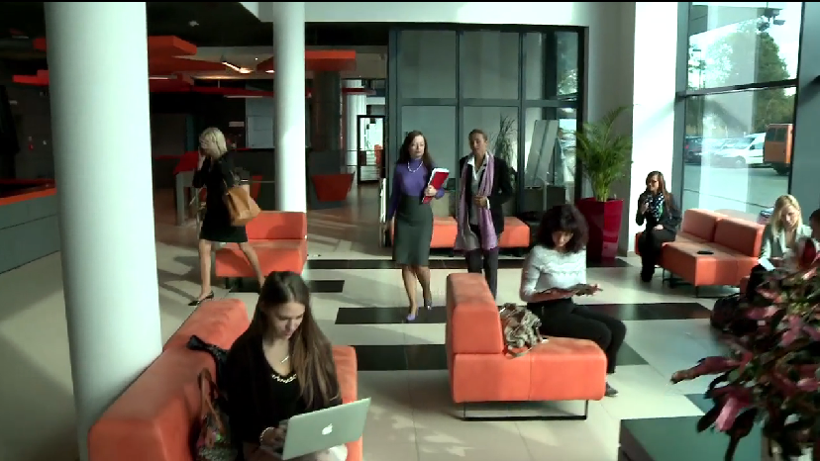

Spot Kampanii Alcosfery emitowany w TVP1

Slide 19
Internet:
Onet
Interia
Wirtualna Polska
Kobieta.gazeta.pl
Natemat.pl
Wiadomosci24.pl
Kampaniespoleczne.pl
Kobieta.pl
Money.pl
Stacjakultura.pl
Pap.pl
…i wiele innych

Slide 20



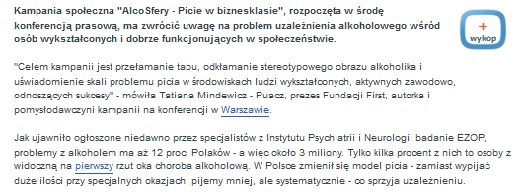
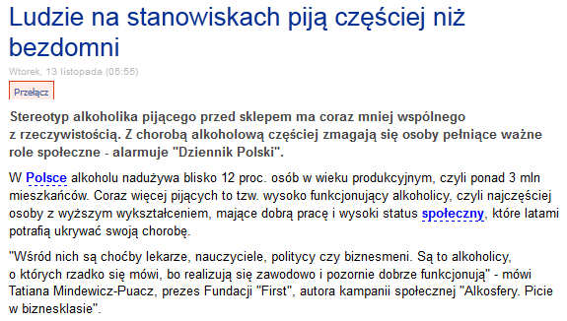

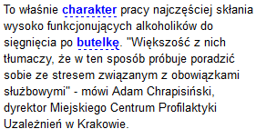

Slide 21


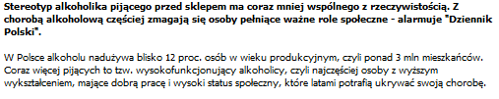
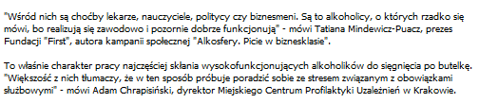

Slide 22

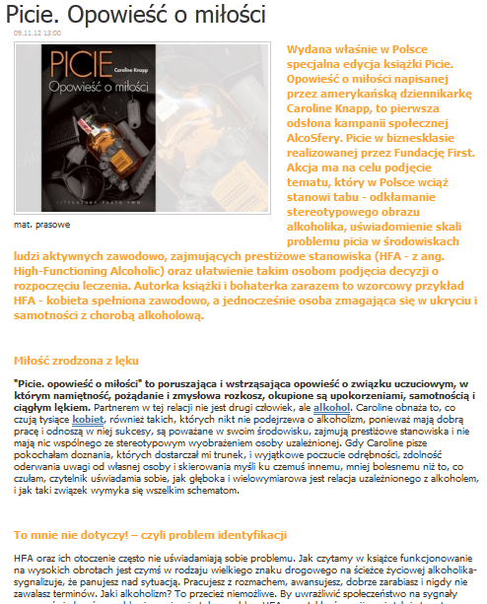

Slide 23
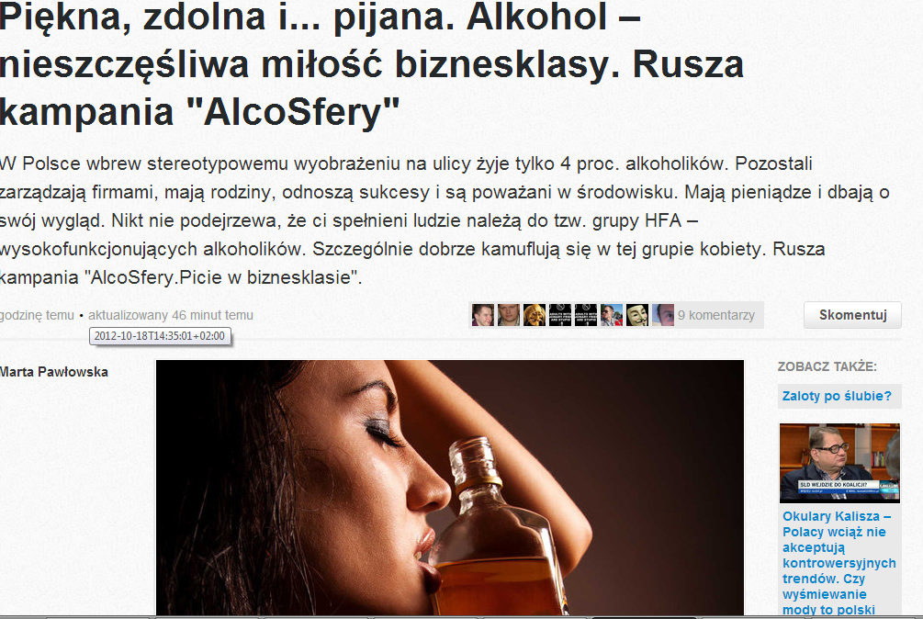


Slide 24
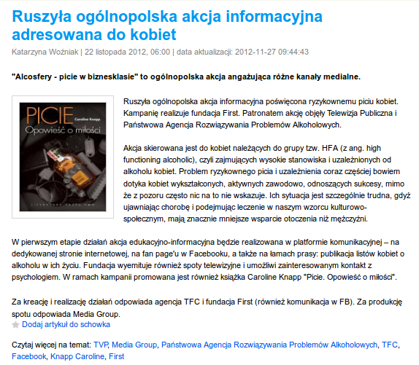


Slide 25


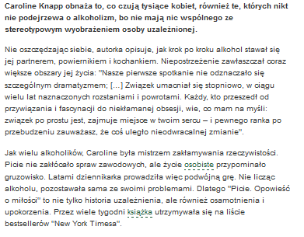

Slide 26
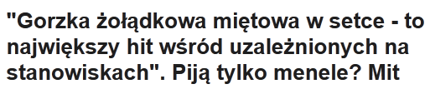

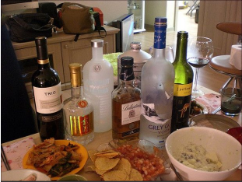
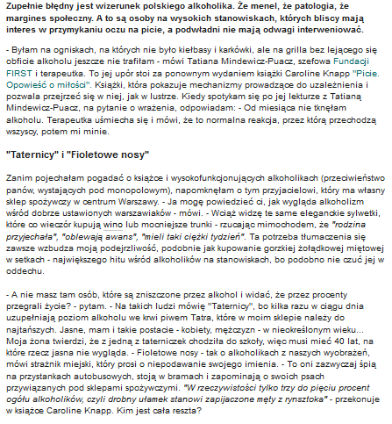

Slide 27
Kampania Alcosfery i książka Carolin Cnapp zostały również zauważone przez blogerów.

Slide 28


Slide 29

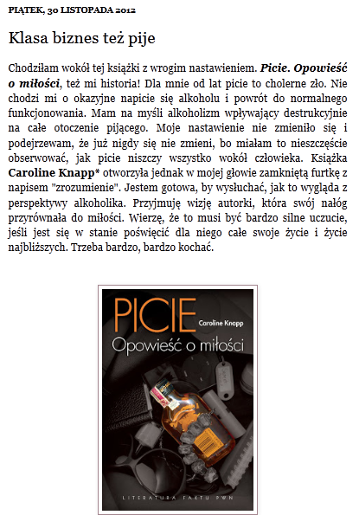
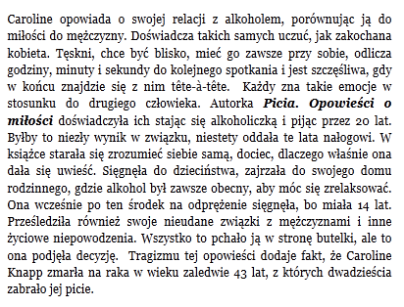

Slide 30

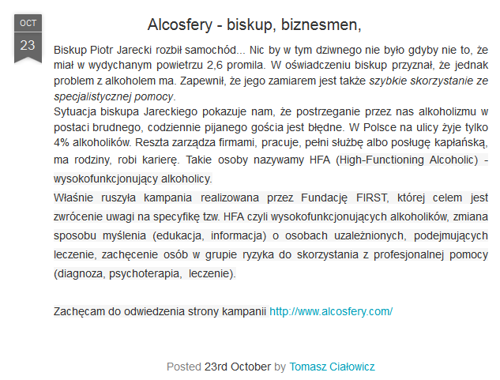

Slide 31


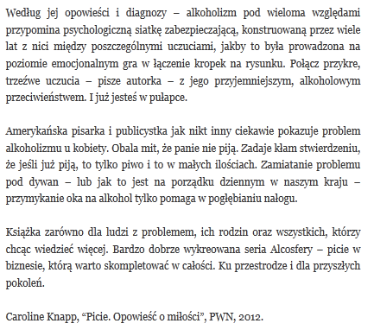

Slide 32

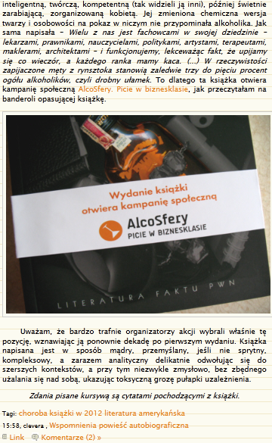


Slide 33
Fanpage na facebooku

Slide 34


Slide 35

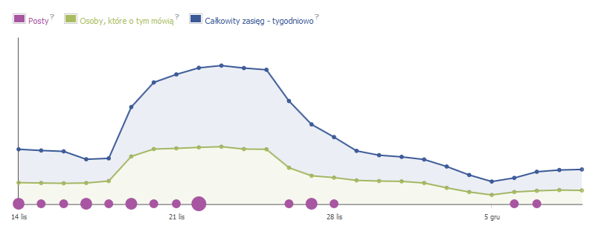

Slide 36

